Slide 1
МБДОУ «Детский сад села Червона дибровка Шебекинского района Белгородской области»
Организация НОД с детьми
разного возраста
с применением методов оздоровления»
Подготовила
Воспитатель МБДОУ «Детский сад села
Червона Дибровка Шебекинского района
Белгородской области»
Даянова Г.П.

Slide 3
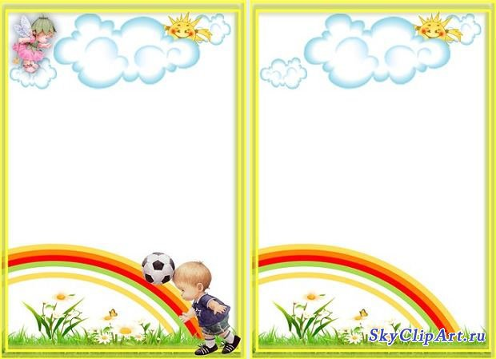
здоровьесберегающие технологии в ДОУ
Цели использования здоровьесберегающих технологий: - сбережение здоровья детей путем создания благоприятных условий пребывания, воспитания и образования в ДОУ, - укрепление психического и физического здоровья дошкольников
. Задачи: - распределять образовательные и физические нагрузки; - предотвращать перегрузки и усталость; - пропагандировать здоровый образ жизни среди родителей и детей.

Slide 4
виды здоровьесберегающих технологий
Подвижные и спортивные игры
Утренняя гимнастика
Коррегирующая гимнастика
Дыхательная гимнастика
Гимнастика для глаз
·Самомоссаж
Динамическая пауза
Релаксация
Пальчиковая гимнастика

Slide 5
Средства здоровьесберегающих технологий:
1.Средства двигательной направленности: • элементы движений (ходьба, бег, прыжки, метание); • физические упражнения; • физкультминутки, подвижные игры, гимнастика, самомассаж и др.
2.Оздоровительные силы природы
(солнечные и воздушные ванны, водные процедуры, фитотерапия, ингаляция).
3.Гигиенические факторы
(выполнение санитарно – гигиенических требований, личная и общественная гигиена, проветривание, влажная уборка помещений, соблюдение режима дня и т.д.).

Slide 6
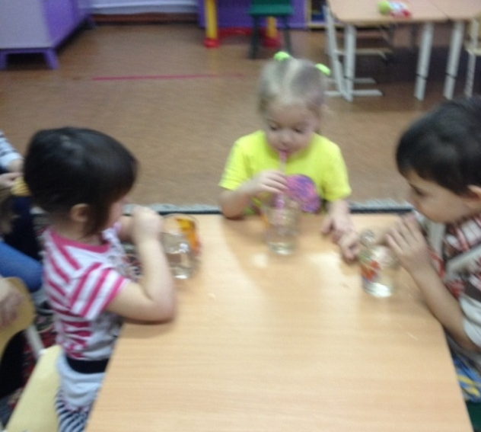
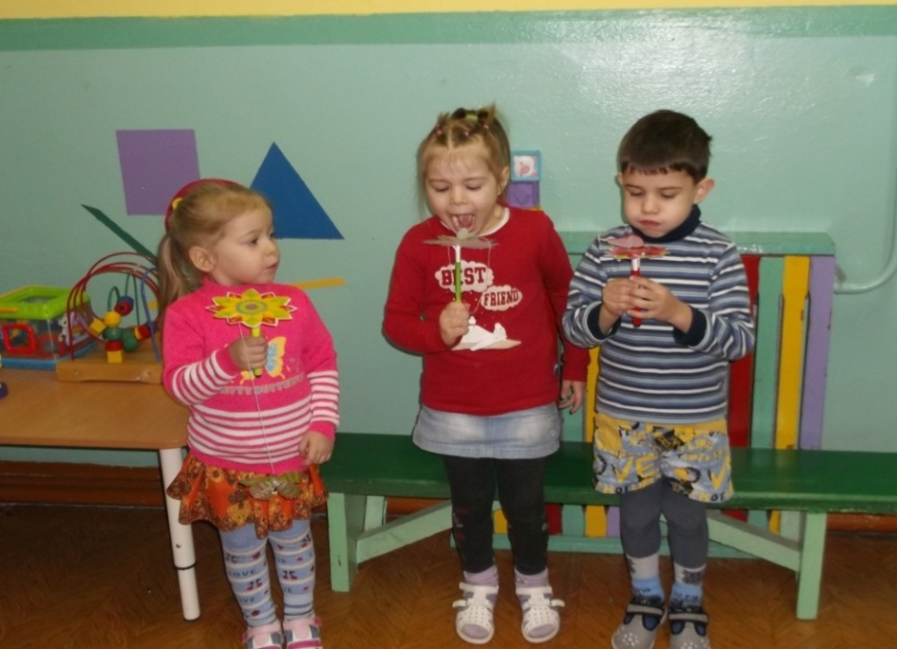
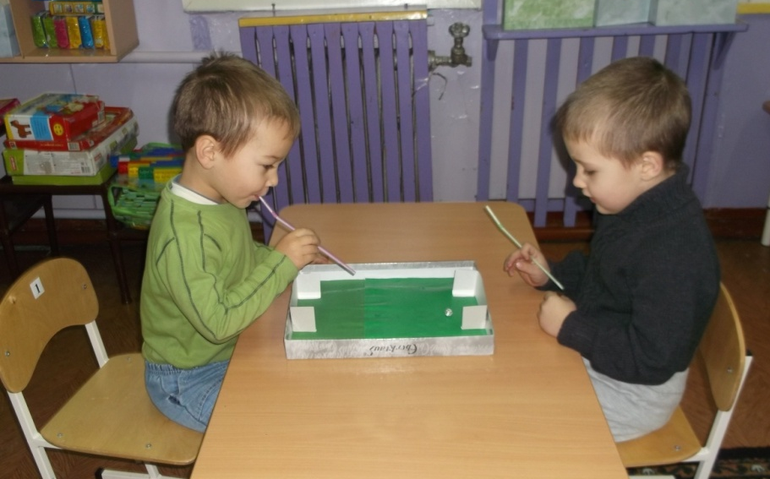
Дыхательные упражнения улучшают ритмику организма, развивают самоконтроль и произвольность.

Slide 7
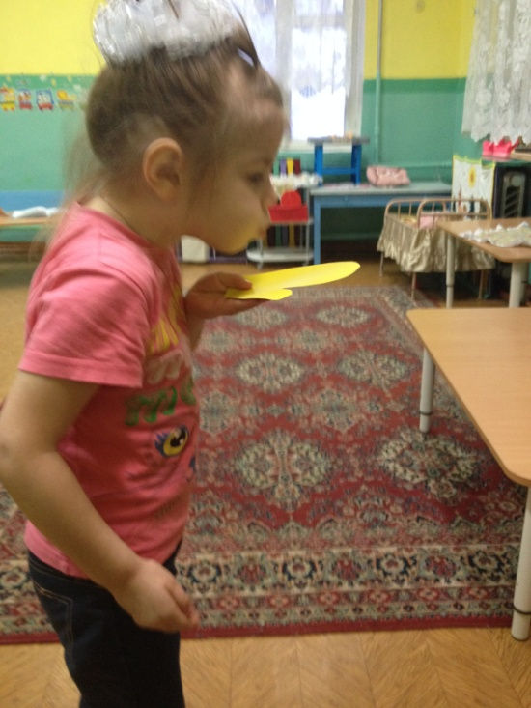
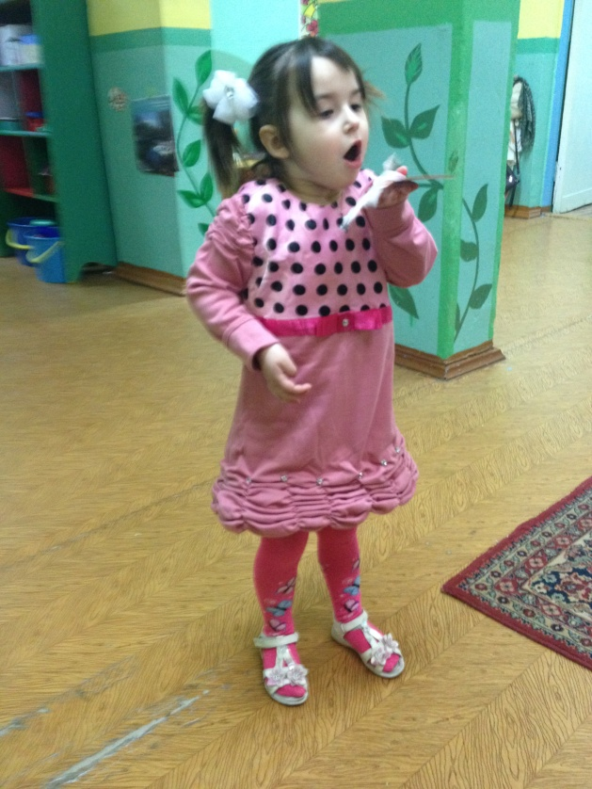
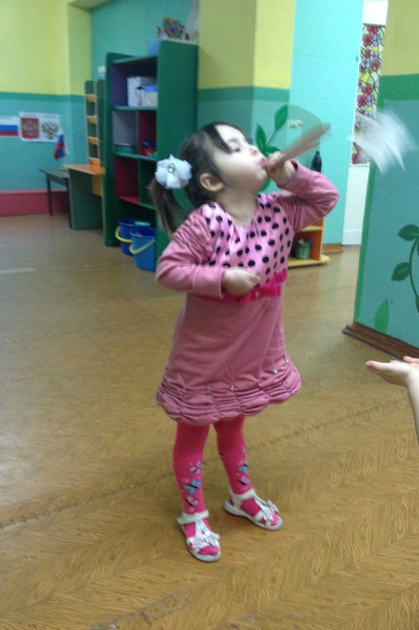

Slide 8
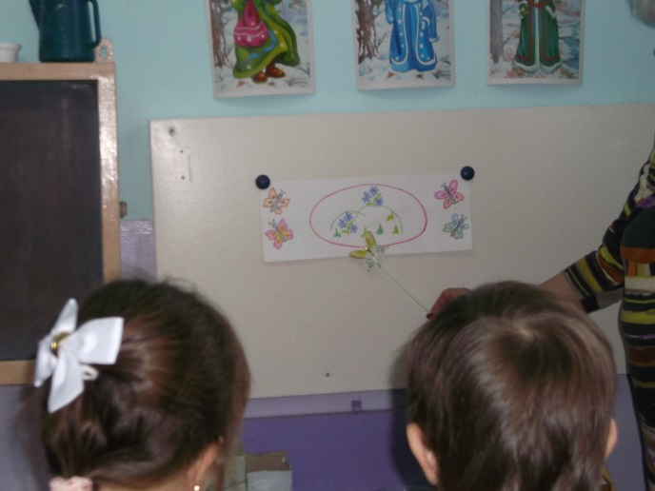
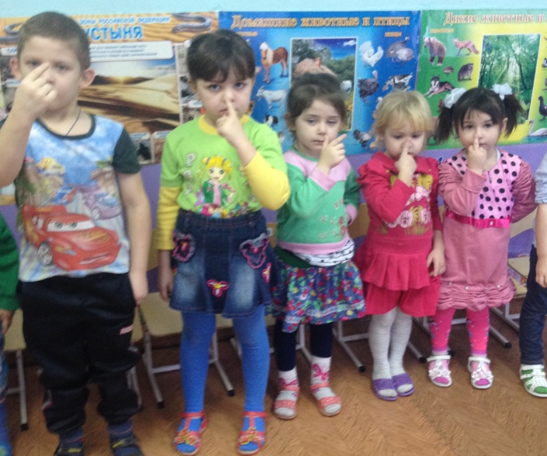
Глазодвигательные упражнения позволяют расширять поле зрения, улучшить восприятие.

Slide 9
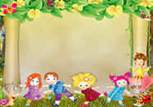
В процессе проведения физкультминуток, естественно и ненавязчиво воспитывается поведение детей, развивается мышечная активность, коррегируются недостатки речи, активизируется имеющийся словарный запас.

Slide 10
Задачи физминутки
Снять усталость и напряжение
Внести эмоциональный заряд
Совершенствовать общую моторику
Выработать чёткие координированные действия

Slide 11
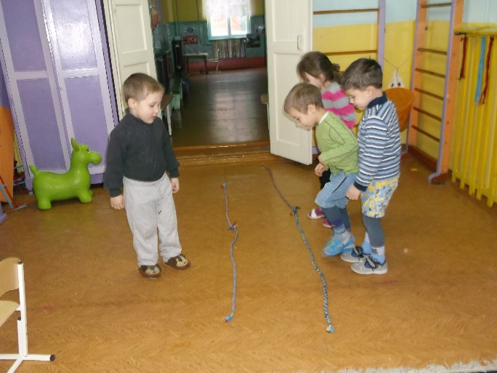
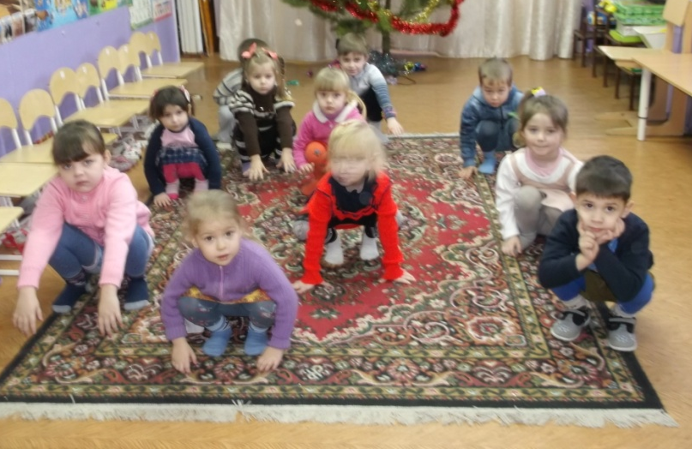
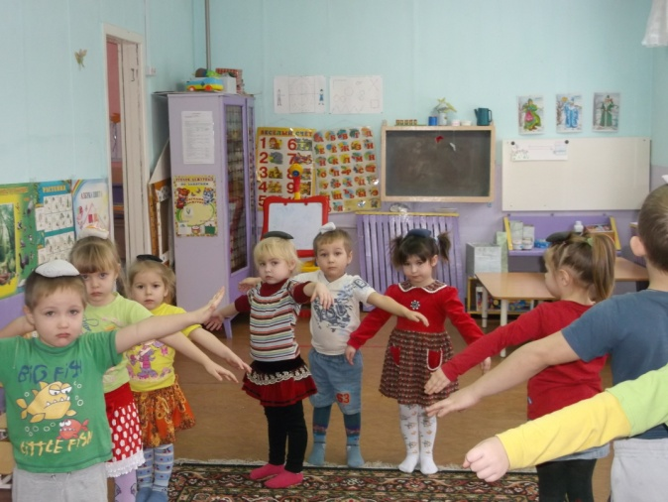
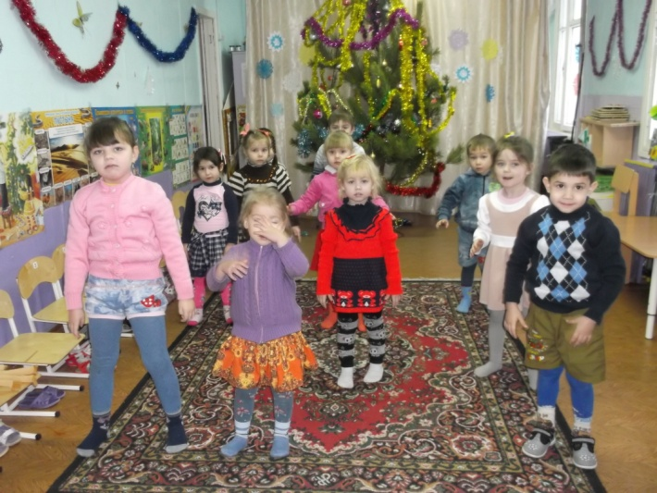

Slide 12
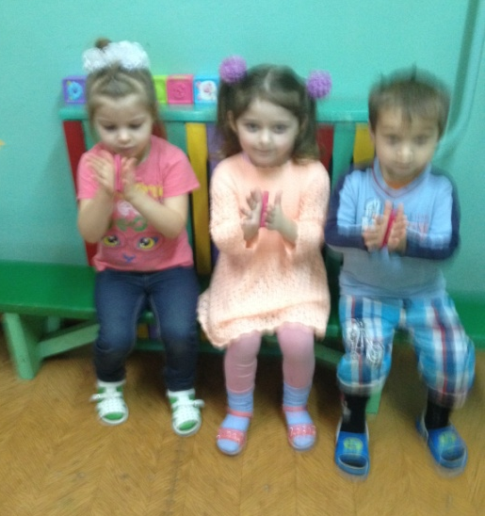
Пальчиковые игржнения способствуют ориентировке в пространстве , развитию координации движений и даже постановке звуков.

Slide 13
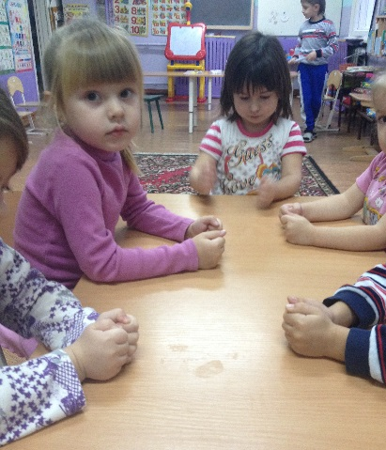
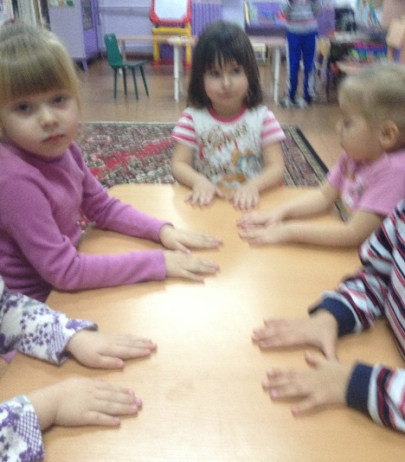

Slide 14
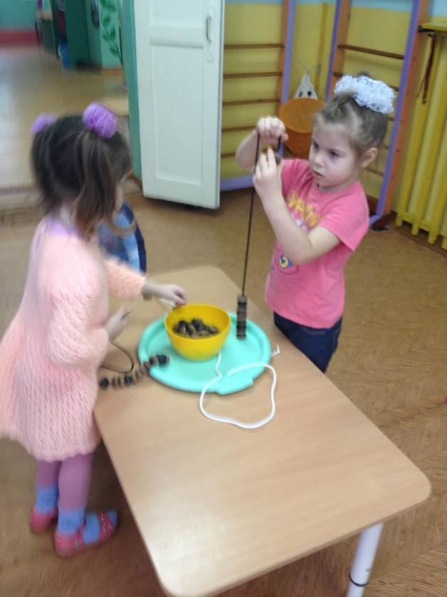
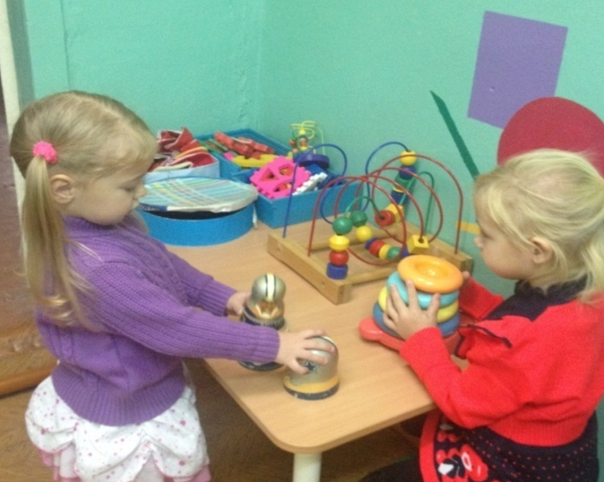
Для развития ручной моторики в самостоятельной деятельности детьми используются самые разные тренажеры: шнуровки; застегивания пуговиц, молний и кнопок; игрушки – вкладыши типа матрешки; игры – нанизывания на шнур и многое другое.

Slide 15
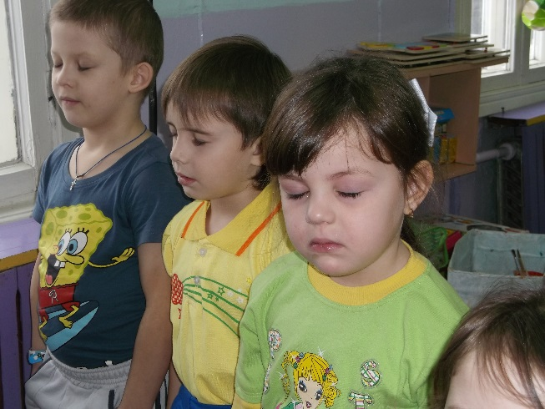
Релаксация
Цель релаксационных игр – снять психоэмоциональное напряжение, создать положительный эмоциональный фон. В результате релаксации у детей нормализуется эмоциональное состояние, они успокаиваются, приходят в равновесие

Slide 16
Спасибо за внимание

